Slide 1
经济学专题三
李约瑟之谜与资源配置

Slide 2
第一，为什么中国“在公元三世纪到十三世纪之间保持一个西方世界所望尘莫及的科学知识水平？”
第二，“欧洲在十六世纪以后就诞生出现代科学。这种科学已证明是形成近代世界秩序的基本因素之一。而中国文化却没有能够在亚洲产生出与此相似 的现代科学，其阻碍因素又是什么？”
这一组有悖论性质的问题，就是当世著名的“李约瑟之谜” Needham Puzzle
。

Slide 3
近年来, 许多学者分别从劳动力、土地、技术等视角, 解释李约瑟之谜, 即工业化首先在西方国家实现, 中国近代未能走上工业化的原因。
  生产要素论探索李约瑟之谜
  从制度角度探究李约瑟之谜

Slide 4
参考文献:
[ 1 ] 林毅夫. 李约瑟之谜、韦伯疑问和中国的奇迹: 自宋以来的长期经济发展[ J] . 北京大学学报( 哲学社会科学版) ,2007, ( 7) : 6- 19.
[ 2 ] 张宇燕, 高程. 美洲金银和西方世界的兴起[ J] . 社会科学战线, 2004, ( 1) : 43- 63.
[ 3 ] 文贯中. 中国的疆域变化与走出农本社会的冲动[ J] . 经济学( 季刊) , 2005, ( 1) : 519- 538.
[ 4 ] 姚洋. 高水平陷阱——李约瑟之谜再考察[ J] . 经济研究, 2003, ( 1) : 71- 79.
[ 5 ] 林毅夫. 制度、技术与中国农业发展[ M] . 上海: 上海三联书店, 1994. 232- 261.
[ 6 ] 诺思. 经济史上的结构与变迁( 中译本) [ M] . 上海: 上海三联书店, 1991. 180- 192, 25- 39.

Slide 5
从劳动力角度研究李约瑟之谜研究有: 黄宗智( 2001) 认为, 明清人口过剩使商品经济发展的动力不是来自厂家的唯利是图, 而是来自于农村剩余人口在土地之外寻找出路的图, 因此中国的早期工业化未能转化成为西欧意义上的追求利润为目的的资本主义。
Elvin( 1995) 认为, 在前现代社会,中国先进的科学技术使中国达到了很高的经济发展水平, 然而由于儒家思想盛行早婚多育, 使得人均耕地不断下降, 劳动力越来越便宜, 对劳动替代型技术的需求随之减少, 由此产生远远领先欧洲的农耕技术; 但是农业技术的改进带来的收益完全被新一轮的人口增长所吞噬, 工业发展因此受到了有限资源的约束, 陷入一个 高农业水平、高人口增长和低工业水平的高水平陷阱之中。

Slide 6
从土地角度研究李约瑟之谜研究有: 文贯中( 2005) 认为宋朝以后资源禀赋发生了由劳动密集型向土地密集型的转变,导致了城市化和分工水平明显下降, 工商社会因此继演进的内在动力被严重削弱, 经济丧失了内生增长的源泉, 技术和制度创新趋于沉积。,
彭慕兰( 2005) 认为18 世纪英国和中国江南地区都面临大体相等的生态制约以致持续发展受限, 然而中国没有实现工业化主要是缺少当时在英国出现的两个偶然条件: 一是临近工业区的煤矿的发掘; 二是提供了大量棉花、木材、玉米等土地产品的海外殖民地。

Slide 7
从技术进步角度研究李约瑟之谜研究有: 金观涛、刘青峰与刘志一等( 2006) 从技术进步的角度分析中国科学技术之所以落后于西方, 是由于西方的理论、实验、技术作为一个整体在内部机制上形成了某种促进结构。他们认为西方的理论、实验、技术三者相关性大, 而中国的理论实验技术三者长期分离, 其中技术远离于理论与实验。

Slide 8
制度角度分析李约瑟之谜
制度也是生产力吗？
诺思( 1991) 将西方世界的兴起视为一个长期的渐进式过程, 其中, 产权制度、法律制度以及其他组织结构的变革与创新发挥了决定性的作用。明晰的产权缩小了经济活动的私人收益率与社会收益率的差异, 改善了要素和产品市场的状况, 带来了市场规模的扩大、专业化分工, 完备的产权制度和扩大的市场规模提高了创新的收益, 组织变革降低了交易费用和创新成本, 由此导致工业革命。

Slide 9
黄仁宇( 1997) 引用诺斯等人的观点, 认为中国古代社会没有产生资本主义的原因, 在于财产所有权没有得到应有的尊重和保护, 他认为现代资本主义之所以在西欧发生, 主要在于它实现了财政、税收和货币等诸领域的数字化管理制度。
肯尼迪（1989）认为欧洲地形支离破碎, 导致欧洲各国政治的多元性、王朝的国力竞争及军事冲突, 这恰恰为各地的分散贸易提供了契机, 并为市场经济提供了非任意专断的法律制度, 从税收中获取了由贸易带来的高额利润。中国拥有强大的中央集权体制和有效阻止贸易发展的统一政权, 作为市场力量人格化身的专业化商人阶层因此未能充分形成。

Slide 10
温加斯特( 2003) 指出英格兰当时的政治分化在促进和推动具有深远影响的资产阶级“光荣革命”进程中举足轻重。
资料：光荣革命，Glorious Revolution，1688年，英国资产阶级和新贵族发动的推翻詹姆士二世的统治、防止天主教复辟的非暴力政变。这场革命未有流血，因此历史学家将其称之为“光荣革命”。1689年英国议会通过了限制王权的《权利法案》。奠定了国王统而不治的宪政基础，国家权力由君主逐渐转移到议会。君主立宪制政体即起源于这次光荣革命。

Slide 11
1215年有着六十三个条款的《大宪章》诞生，国王贵族双方签字画押立下条约，逼迫国王让出原本至高无上的权力。其中最重要的第六十一条，即所谓“安全法”规定，由二十五名贵族组成的委员会有权随时开会，他们具有否決国王命令的权力。第三十九条，衍生了此后“人身保护令”的概念：非经法官进行的法律审判，或依据法律行事，任何自由人不得被拘留监禁、剥夺财产和放逐杀害。从此，英国开始走向限制君权、国会立法、司法独立的君主立宪之路。

Slide 12
这光荣革命的不流血，是建立在对先前流血，历史（克伦威尔）的反思基础上的
在1642年一1648年两次内战中，克伦威尔先后统率“铁骑军”和新模范军，战胜了王党的军队。1649年，在城市平民和自耕农压力下，处死国王查理一世，宣布成立共和国。1653年，建立军事独裁统治，自任“护国主”。

Slide 13
1640年英国革命前，查理一世已经有了罕见的十一年专制期。最后，他还是无法摆脱老套路，又在苏格兰大军逼来、需要税款抵作军费的时候，召开国会准备收税，可是，双方再次冲突，国会二十二天就又被国王解散，史称“短期国会”。要命的军费问题依旧，国王不得不妥协，1640年被迫再召开国会，这个国会存在了十三年，被叫做“长期国会”，还反过来判了国王查理一世死刑。所以，也有历史学家就把“长期国会”的召开，看作是1640年“英国革命”的开端。

Slide 14
奥尔森( 2004) 认为国家的兴衰通常要经历“利益集团—— 制度僵化—— 打碎原有的利益集团( 保持流动性) ——长期经济增长”的过程, 因此保持社会上层的流动性有利于经济增长。然而晚明中国上层结构的流动性过强只是与个体行动相联系, 没有与一个非人性化正式制度相结合, 在潜规则层面形成了一套僵化的不易被打破的产权保护形式, 增加了人们对财产预期的不稳定性, 难以形成商人阶级的合作意识, 不能通过立宪形式对统治者进行制约。

Slide 15
一 、中国在前现代社会的成就
在前现代社会中，中国曾经是世界最富裕的国家
  按Angus Maddison 在公元0年，中国的汉朝和欧洲的罗马帝国帝处于同一发展水平
  一直到19世纪中叶，中国是全世界最大的经济（Angus Maddison. 1995. Monitoring the World Economy 1820-1992）
技术：在工业革命以前的1000多年的时间里中国是世界上科技最先进的国家。(Francis Bacon(1561-1626)认为使欧洲从黑暗的中世纪转变为现代世纪的发明是纸张、印刷术、火药和指南针，但是他不知道这些都是中国发明的)
中国曾经是工业最发达的国家，在11世纪时就产铁150，000吨，是整个欧洲产出的5到6倍。
在前现代社会，中国也有最发达的市场制度：土地私有，劳动力自由流动，高效运行的要素市场和产品市场

Slide 16
最早的投机者
《史记。货殖列传》范蠡（陶朱公）“论其有余不足，则知贵贱，贵上极则反贱，贱下极则反贵。贵出如粪土，贱取如珠玉”
    “贵上极则反贱，贱下极则反贵”是指价格机制在调节供求关系上的作用。

Slide 17
在前现代社会中国是最富有、最城市化的国家
望海潮
柳永
东南形胜，三吴都会，钱塘自古繁华。烟柳画桥，风帘翠幕，参差十万人家。云树绕堤沙，怒涛卷霜雪，天堑无涯。市列珠玑，户盈罗绮，竞豪奢。
重湖叠巘清嘉，有三秋桂子，十里荷花。羌管弄晴，菱歌泛夜，嬉嬉钓叟莲娃。千骑拥高牙，乘醉听箫鼓，吟赏烟霞。异日图将好景，归去凤池夸.
清明上河圖.jpg

Slide 18
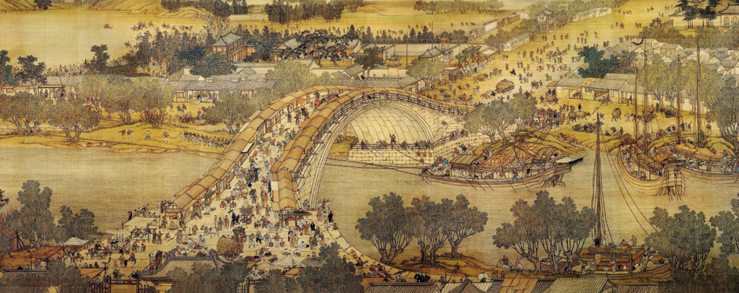

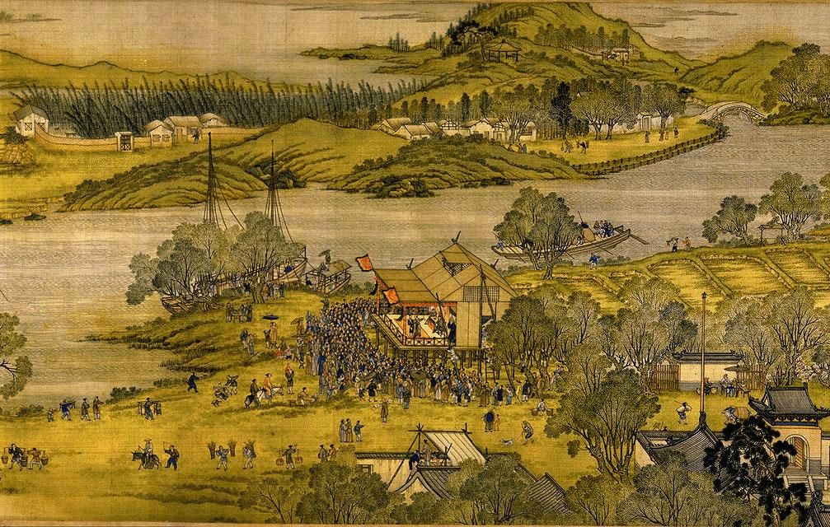

Slide 19
马可波罗（1254-1324）东方游记
“苏州太大了，周长将近40英里；它的居民太多了，数都数不过来。”
杭州“毫无疑问是世界上最好、最雄伟的城市，…，见到这么多人在这个城市中，任何人都会认为，基本不可能找到这么多食物来养活他们”。

Slide 20
亚当.斯密论中国
晚至1776年，亚当.斯密形容“中国一直是世界上最富裕的国家之一，它的土壤最肥沃，最适合耕作，工业最发达，人口也最多。”（71页）以及“中国比欧洲任何部分都要富裕的多…”（189页） (亚当.斯密，国富论，纽约：兰登书屋，1937。）

Slide 21
前现代社会中国与西方的对比
“在黑暗时代的西方基本上一个农业社会，与当时的中国相比是较为贫穷与不发达。” (Carlo M. Cipolla, 工业革命之前的欧洲社会与经济：1000－1700，纽约和伦敦：诺顿出版公司，171页)。

Slide 22
二、李约瑟之谜的提出
李约瑟上世纪初是英国剑桥大学研究生物化学的著名科学家，实验室里有三位中国学生，当中有一位女生的父亲是北大的科技史教授，每当谈论一个过去的技术时，李约瑟总是认为那是欧洲发明的，但这位女生都会告诉他这是由中国发明的，而且在哪本书上已经有过记载。他感到非常惊讶，惊讶之余便是好奇，而他的兴趣从此就转到研究中国科学技术史。

Slide 23
现有的假说
文化决定论
  儒家文化，Marx Webb, “新教伦理与资本主义精神“
    五四运动, 打倒吃人的礼教
  河殇：黄色文明、蓝色文明
  文化难于改变，如果是这样中华民族就没有希望了
  真的是由于文化决定的吗?
国家竞争论
  中国的大一统和欧洲国家的竞争
高水平均衡陷阱

Slide 24
需求失败论：高水平均衡陷阱
均衡陷阱
高水平均衡陷阱(Mark Evlin：The Pattern of China’s Past）：
  在前现代社会中国拥有先进的“现代” 制度，导致较快的技术发明和传播，由于中国人的传宗接代观念鼓励早婚、早育和多生多育，以至,人均土地不断下降。
机制一：随着人口增加，人均耕地下降，剩余越来越少。当新技术出现时，没有足够的剩余来购买新技术 (Mark Evlin； Anthony Tang)
机制二：廉价劳动力，抑制对劳动节约技术的需求。（赵岗）

Slide 25
理论批评
机制一： 剩余的多少还决定于技术水平，只有在技术不变时（或变化慢于劳动力增加的速度时），劳动力增加才会导致剩余的不断减少.所以，这个机制同样在内部逻辑上是有问题
机制二：对于劳动节约型技术的需求不仅取决于劳动的成本同样取决于该技术的成本。
上述假说内部逻辑不自洽，也存在经验问题

Slide 26
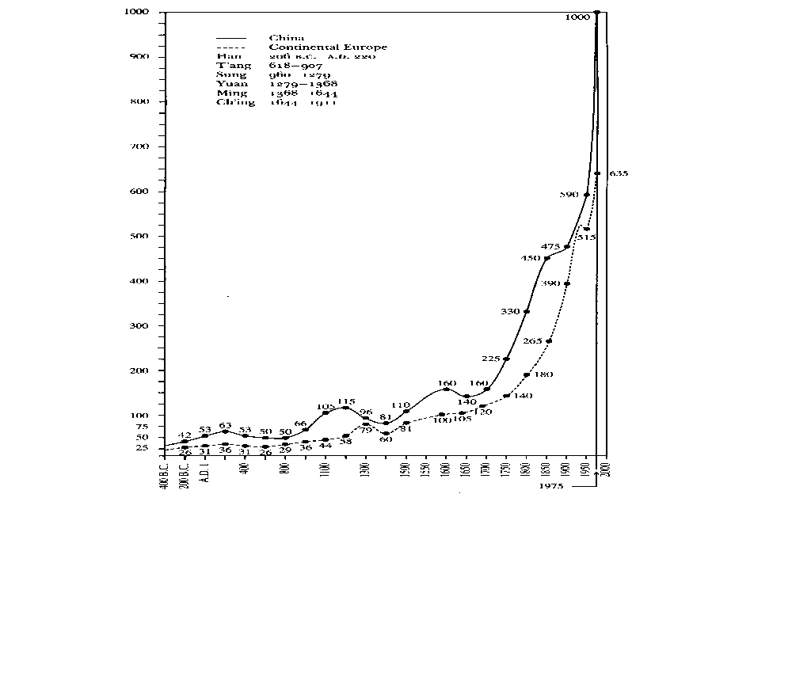
中国和欧洲的人口增长

Slide 27
表
人均可耕作土地面积，公元2年－1887年
_________________________________________________________________________
耕地数量 人口数量 人均耕地
年份 (百万亩) 年份 (百万) (亩)
_________________________________________________________________________
2 571 2 59 9.67
105 535 105 53 10.09
146 507 146 47 10.78
976 255 961 32 7.96
1072 666 1109 121 5.50
1393 522 1391 60 8.70
1581 793 1592 200 3.96
1662 570 1657 72 7.92
1784 886 1776 268 3.30
1812 943 1800 295 3.19
1887 1,154 1848 426 2.70
_________________________________________________________________________

Slide 28
公元8—12世纪是中国历史上技术进步最快的时期，也有外国学者称那段时间是“中国的工业革命”。从8世纪开始，科技发明的速度加速上升，这种趋势一直持续到12世纪，12世纪以后技术创新的速度开始减缓，直到接近停止，技术的进步也越来越慢。
如果从技术变迁速度的变化和耕地面积的变化趋势来看，就可以看出“高水平均衡陷阱”这个理论存在的问题。

Slide 29
疑问： 从剩余的多少来看。如果人均耕地越多剩余就越多，那么从2世纪直到10世纪人均耕地在减少，意味着剩余也在减少。如果剩余减少是导致技术变迁缓慢的原因，那么9世纪到10世纪的技术变迁速度应该比它之前的时期更慢。但是8世纪以后中国技术变迁的速度是不断加快的，所以这些资料与“高水平均衡陷阱”的逻辑推论不一致。到14世纪时，中国的科技创新速度日趋缓慢，但是耕地面积在这段时间内却在增加，剩余也在增加，这也与“高水平均衡陷阱”理论的推论不符。

Slide 30
林的假说：技术变迁方式的改变
前现代社会的技术发明机制：经验
在前现代社会都是依靠经验试错的方式来进行技术发明， 在这种情况下人多就是一种优势， 因为人多能够进行尝试错误的数量就多， 技术发明的概率也就更大。 不仅中国是如此， 大多数文明古国， 如尼罗河流域的古埃及、两河流域的古巴比伦、印度河流域的古印度等， 都是人口稠密并且劳动力数量庞大， 才使得这些地区的技术进步有更广阔的基础， 从而创造了伟大的文明。
现代社会的技术发明机制：科学为基础的实验
在工业革命的前后，由于经验型的技术发明转变为实验型的技术发明，欧洲尝试错误的数量突然间迅猛增加，技术发明的速度也就随之不断加快，远远超过了中国和其他地区的技术进步水平在工业革命的前后，由于经验型的技术发明转变为实验型的技术发明，欧洲尝试错误的数量突然间迅猛增加，技术发明的速度也就随之不断加快，远远超过了中国和其他地区的技术进步水平

Slide 31
林的假说
中国在前现代社会具有优势是因为它的巨大的人口数量。8到12世纪的技术发明的加速是因为人口南移，从生产活动从旱作区移向稻作区，其效果等于是可用物资改变。但是在发明曲线不移动的情形下，随着技术水平的不断提高，发明可能曲线的面积越来越小，技术变迁的速度也就越来越低。
在16世纪的科学革命之后，欧洲更有优势因为
  实验方法开始被采用
  后来用科学来突破发明的瓶颈。
假如没有在第16世纪的科学革命也就不会有第18世纪的工业革命。
为何科学革命没有在中国发生？

Slide 32
什么是科学和科学革命？
科学是对自然现象的系统知识。它的发现机制与技术的发明是一样的。
  原始科学：好奇心和偶然的观察
    中国有优势
  现代科学：好奇心，数学模型来表述关于自然界现象的假说，用可控实验或者可复制的实验来检验假说的真实性。
中国有更多有好奇心的人，应该发生科学革命的可能性更高。

Slide 33
为什么科学革命没有发生在中国？
两种传统假说
李约瑟:中国是官僚体制，欧洲是封建贵族体制。封建贵族体制有利于重商主义精神的培养。随着封建贵族体制的崩溃就出现了资本主义和工业革命。
  中国传统工商业非常发达，明代资本主义的萌芽
  科学革命是出于好奇而没有商业动机。产权保护不重要
钱文源：大一统和意识形态的统一
  前现代社会的欧洲由于宗教的统一，在抑制异端学说上和中国相比，可能有过之而无不及。
  国家间竞争对科学革命没有直接贡献，因为在15、6世纪科学对技术没有直接贡献；
  科学实验需要经费，在中国能拿出的钱比在欧洲能拿的钱多，虽然由于大一统能由政府拿的概率较低，但是，中国有许多富有的家族

Slide 34
为什么科学革命没有发生在中国：林假说
好奇心是与生俱来的，但是数学和可控实验是人力资本，也需要进行投资。
欧洲国家由世袭的封建贵族所统治。中国由官僚阶层所统治。当官是中国最光宗耀祖和利润最高的职业，对有聪明才智之士很有吸引力。
科举考试和儒家经典著作。
通过考试以后，还要逐级晋升官员的阶梯。

Slide 35
儒家哲学、科举和中国的大一统
科举开始时也要考数学，后来为何只考四书五经？
科举制度本身也是一个制度创新
  灌输一种君君臣臣的价值标准，使中国在信息和控制技术极端落伍的古代能够维持大一统。自宋以后，基本没有发生军事政变
  让最优秀的人才进入统治阶级，减少了革命的动机
官僚体系，儒家思想和“锁定”效应
  科举制度是一个在某一条件下卓越的制度，可能会在其他条件下成为社会进步的障碍的一个例子

Slide 36
韦伯疑问
资本主义在中国早就萌芽，为何没有自发的变为资本主义社会？
如果没有技术的不断变迁，生产规模就不可能不断扩大，资本不断深化，资本主义的生产关系也就不能深化。

Slide 37
最后的评论
中国人不是天生就无法进行科学和工业革命，只是当时的激励机制不鼓励他们发挥在这方面的聪明才智。
林毅夫，“李约瑟之谜、韦伯疑问和中国的奇迹——自宋以来的长期经济发展”，《北京大学学报（哲学社会科学版）》，2007年第4期，第5—22页。

Slide 38
问题
人口多在未来是优势么？

